Slide 1


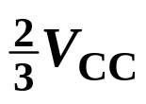

6.3 多谐振荡器 Astable Multivibrator
6.3.1 555 定时器构成的多谐振荡器
一、电路组成和工作原理
+V_{CC}
R₁
8
+V_{CC}
4
8
4
7
R₂
3
R₁
555
5
6
&
1
3
5
+
2
1
R₂
u_{O}
C₁
6
C₂
u_{C}
2
&
u_{C}
C
7
t
u_{O}
T_{D}
1
U_{OH}
U_{OL}
t

Slide 2
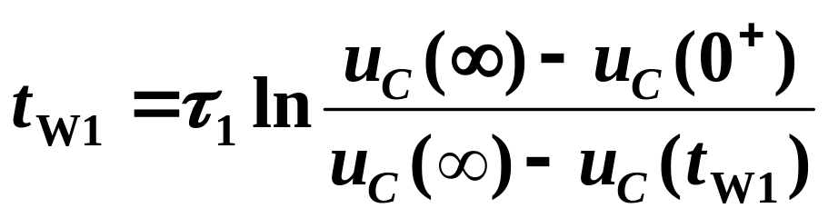
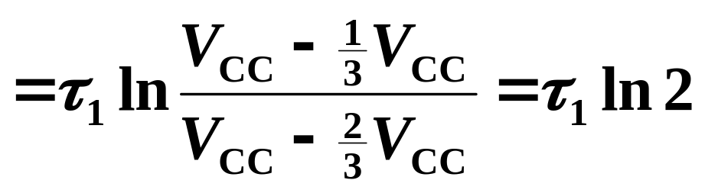
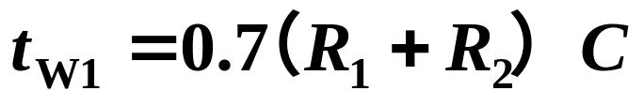
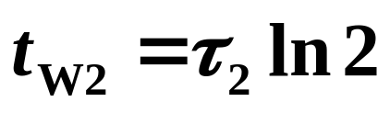
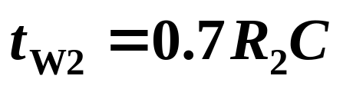
二、振荡频率的估算和占空比可调电路
（一） 振荡频率的估算
1. C 充电时间 t_{w1}
+V_{CC}
R₁
u_{C}（0⁺） = V_{CC} / 3,
u_{C}（∞） = V_{CC}
8
4
7
3
R₂
555
6
+
5
C
2
1
C₂
充电时间常数
τ₁= （R₁+R₂）C
2. C 放电时间 t_{w2}
可求得:
放电时间常数
τ₂ = R₂C

Slide 3
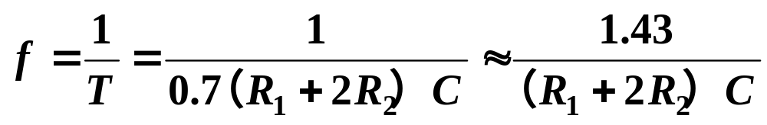
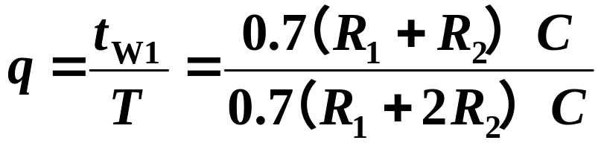
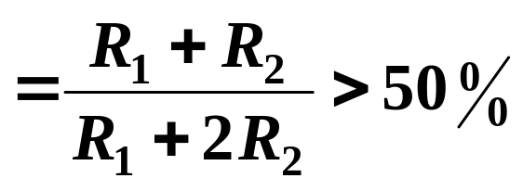
3. 振荡频率 f
u_{C}
t_{w1}= 0.7 (R₁+R₂) C
t
t_{w2} = 0.7R₂C
u_{O}
T
U_{OH}
t_{w1}
t_{w2}
U_{OL}
t
振荡周期：
T = 0.7（R₁+2R₂）C
振荡频率：
占空比：

Slide 4

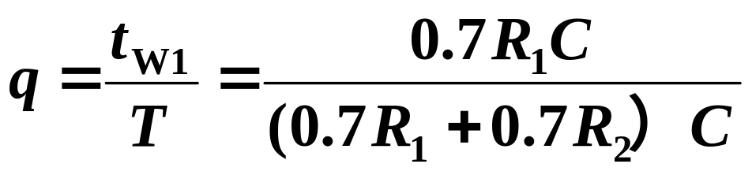
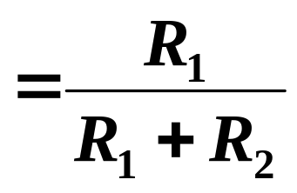
（二） 占空比可调电路
+V_{CC}
t_{w1}= 0.7R₁C
R₁
8
4
7
D₁
3
u_{O}
R₂
D₂
555
t_{w2} = 0.7R₂C
6
5
+
2
1
C₂
C

Slide 5
6.3.2 石英晶体多谐振荡器
特点：频率稳定，精度高。
1. 符号和选频特性
2. 石英晶体多谐振荡器
符号
R₁
C₂
R₂
C₁
u_{o}
X
电
感
性
1
1
f₀
工作原理：
f
1. 反相器静态工作在转折区（放大）;
电
容
性
2. 石英晶体 X = 0, 回路构成正反馈;
3. C₁ 、 C₂ 为耦合电容, 可不要。
当 f = f₀ 时,
电抗 X = 0
电阻取值范围：
TTL反相器：
R₁= R₂ = 0.7 ∼ 2 kΩ
CMOS反相器：
R₁= R₂ =10 ∼100 MΩ

Slide 6
3. CMOS 石英晶体多谐振荡器
R_{F}
为保证 CMOS 反相器静态时工作在转折区，偏置电阻R_{F} 取值为 :
放
大
器
100 MΩ
1
1
u_{o}
电容三点式
C₁
f₀
C₂
R_{F} =10 ∼100 MΩ
20 pF
5 ∼ 50 pF

Slide 7
6.3.3 多谐振荡器应用举例
一、秒信号发生器
T′触发器
R
FF₀
FF₁
FF₁₄
FF₁₅
1
1
Q₀
Q₁
Q₁₄
Q₁₅
C1
C1
C1
C1
C₁
C₂
32768 Hz
1 Hz
16384 Hz
2 Hz

Slide 8
二、模拟声响电路
+5V
R₅
10kΩ
R₁
10kΩ
IC
1
R₃
IC
2
10kΩ
8
4
8
4
7
7
100 μF
u_{O2}
3
3
+
R₂
100kΩ
R₄
150kΩ
2
NE555
u_{O1}
2
NE555
B
C₄
6
5
1
C₃
6
5
1
+
C₁
8Ω
10μF
C₂
0.01 μF
0.01 μF
u_{o1}
u_{o2}

